Slide 1
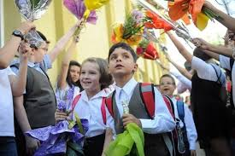

«Modul sănătos de viață»
Comportament responsabil în spațiul școlii și în comunitate
01.09.2020
Clasa IV

Slide 2
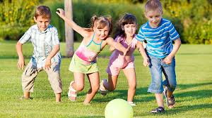
Cel mai bine e în viaţă
Când te scoli de dimineaţă
Cu un zâmbet larg pe faţă
Căci ştii că eşti sănătos
Si poţi fi lumii de folos.

Slide 3
Numiți activitățile
pe care le desfășoară un om sănătos

Slide 4

Descoperiți genericul lecției:
Comportament,
în, și, în , comunitate, responsabil, spațiul, școlii .

Slide 5
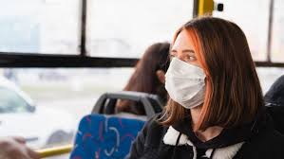
Comportament:
Modalitate de a acționa și de a reacționa în anumite împrejurări sau situații; conduită, purtare, comportare.

Slide 6
Este important să știu!
În fiecare dimineață, înainte de a merge la școală:
Îmi măsor sau îmi măsoară părinții
temperatura corporală.
Dacă nu mă simt bine, am febră, rămân acasă și
anunț învățătoarea/învățătorul.
Dacă merg la școală cu transportul public
sau cu autobuzul școlar port masca de protecție.
Respect distanța fizică și îmi dezinfectez mâinile,
atunci când cobor.

Slide 7
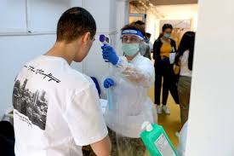
Așa procedez în fiecare zi atunci când ajung la școală:
La intrarea în școală:
Accept să-mi fie măsurată temperatura.
Când intru în instituție, respect traseele prestabilite.
Merg direct spre sala mea de clasă și evit interacțiunile cu elevii din alte clase.
Sunt responsabil :
ÎN SPAȚIUL ȘCOLII

Slide 8
Așa este necesar să mă comport în clasă!
Înainte să intru în clasă, mă spăl pe mâini cu apă și săpun .
Respect distanța între colegi de cel puțin 1,5 m, adică 2 pași cel puțin.
La lecție ocup același loc în bancă și nu mă deplasez prin clasă fără rost.
Acting doar obiectele personale: pixuri, creioane, caiete, manuale, telefon.
Tușesc în pliul cotului sau într-un șervețel de unică folosință, pe care îl arunc apoi la coșul de gunoi.
Sunt activ/ă la lecții și respect conștiincios toate regulile de comportament.

Slide 9
În pauze și după lecții:
Eliberez sala de clasă atunci când sunt trebuie să fie igienizată.
Mă deplasez cu grijă în sala de clasă și pe hol.
Respect distanța de cel puțin 1,5 m.
Evit să fac schimb de obiecte sau de gustări cu colegii.
Evit contactul cu elevii din alte clase.
Merg la bibliotecă doar pentru a împrumuta sau a returna cărți și doar dacă am convenit prin intermediul învățătorului/învățătoarei cu bibliotecarul/bibliotecara

Slide 10
Pe terenul de sport și în vestiarul sălii de sport:
În vestiar intrăm în număr limitat, așa cum ne explică învățătoarea/învățătorul.
Dezinfectez mâinile la începutul și la sfârșitul lecției de educație fizică.
În vestiar, în timp ce îmbrac echipamentul sportiv, și pe tot parcursul lecției de educație fizică respect distanța.
Am grijă să nu-mi ating ochii, nasul și gura cu mâinile neigienizate.

Slide 11
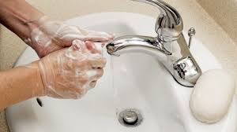
În blocurile sanitare:
Mă spăl pe mâini cu apă și săpun sau îmi dezinfectez mâinile înainte și după vizitarea toaletei.
Mă deplasez regulamentar, evitând aglomerările

Slide 12
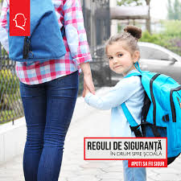
Când termin lecțiile:
Mă spăl pe mâini cu apă și săpun sau îmi dezinfectez mâinile la ieșirea din sala de clasă.
Merg să-mi aștept părinții sau transportul școlar în locul special amenajat.
Respect regulile de protecție în transportul public sau în autobuzul școlar.
Merg direct spre casă.

Slide 13

Învaţă de la greier cînd singur eşti să cânţi,
Învaţă de la lună să nu te înspăimânţi,
Învaţă de la păsări să fii mereu în zbor,
Învaţă de la toate că totu-i trecător. –

Slide 14
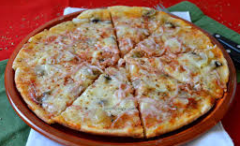
Sarcina ta este să prepari cea mai bună pizza pe care o poți face și să îți convingi colegul/colega de bancă de acest lucru. Pentru asta, desenează pe o coală albă un cerc și împarte-l în șase părți.
Pe fiecare porție din aluatul tău pune cât mai multe dintre ingredientele următoare, astfel:
√ Pe prima felie, cuvinte care descriu aspectul tău fizic;
√ Pe a doua, o regulă respectată în spațiul școlii;
√ Pe a treia, desenează emoțiile tale;
√ Pe a patra, o regulă cum te comporți în clasă;
√ Pe a cincea, cum te comporți în timpul pauzei ;
√ Pe a șasea, ce poți face pentru a contribui la sănătatea mediului în care trăiești?
Convinge colegii că este o pizza cum nu a mai văzut vreodată! Ai trei minute la dispoziție pentru asta.

Slide 15
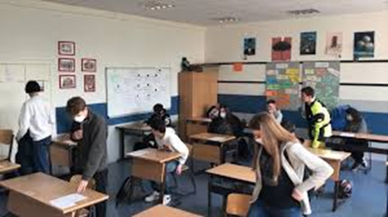
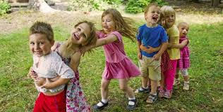
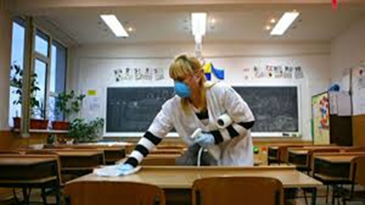
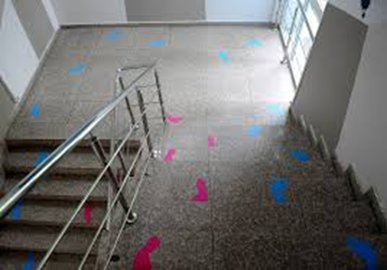
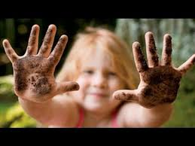
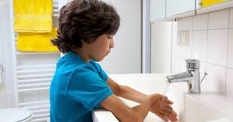
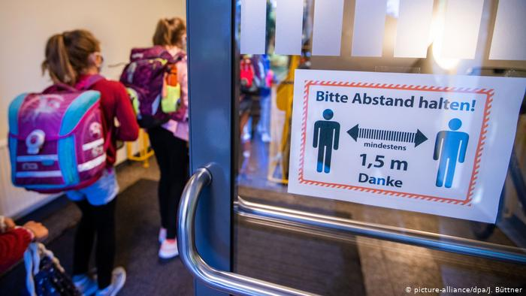
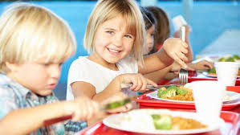
Jocul ,,Ridică-te sau stai jos,,
La apariția fiecăreia dintre următoarele imagini,
ridicați-vă în picioare dacă este adevărată pentru voi.
Dacă nu este adevărată, rămâneți așezați.

Slide 16
Mesaj pentru tine
Bucură-te de soare, de natură, de familie și de prieteni. Cei fericiți și împăcați cu ei înșiși au o sănătate mai bună și trec mai ușor peste orice boală.
Fii atent cu corpul tău: spală-l, îngrijește-l, îmbracă-l în haine curate, hrănește-l sănătos. Ajută-l să crească și să se dezvolte armonios, căci el te va însoți toată viața!

